Slide 1
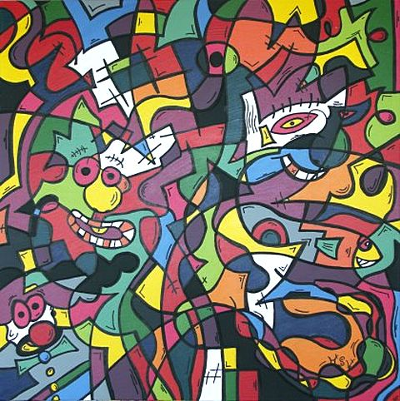
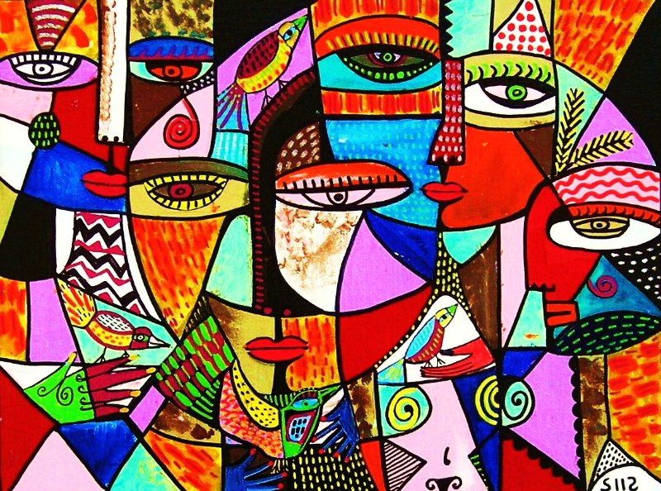
Сubisme

Slide 2
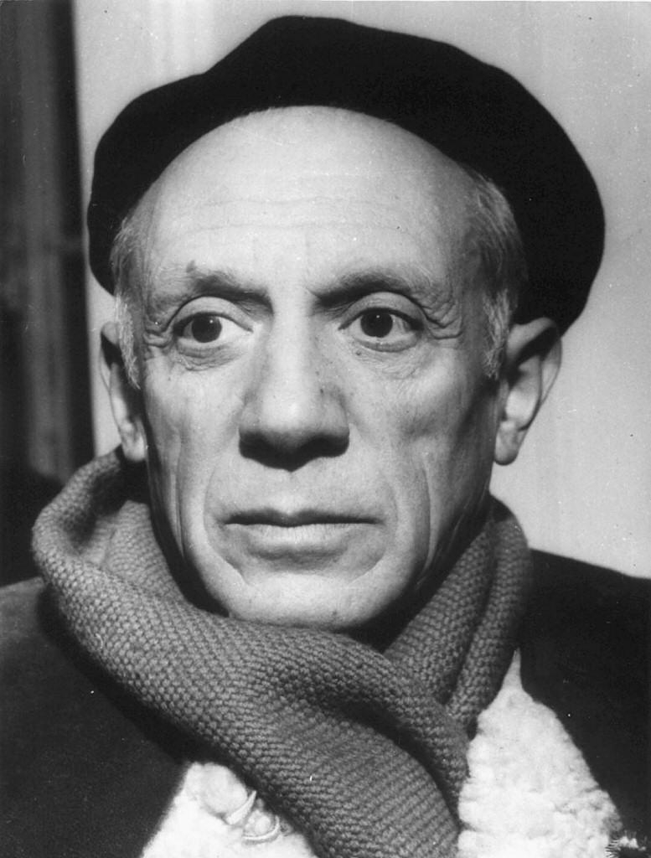
Кубизм – художественное направление во французском изобразительном искусстве начала ХХ века, основателями и крупнейшими представителями которого были Пабло Пикассо

Slide 3
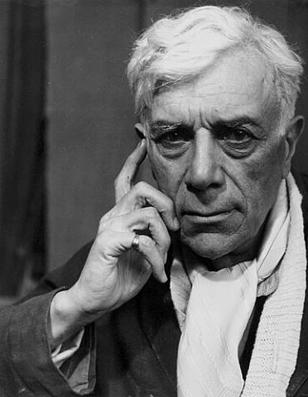
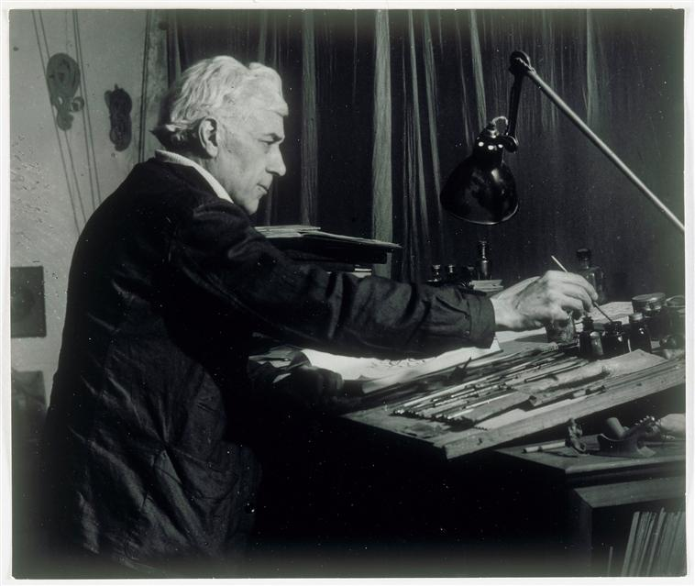
Жорж Брак

Slide 4
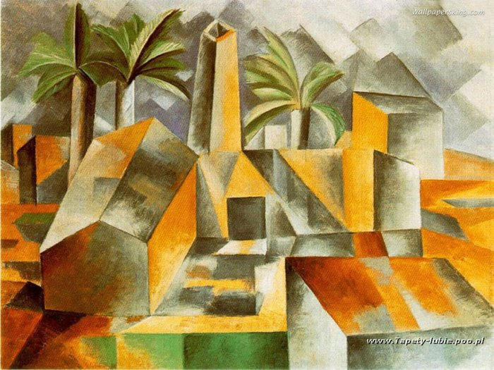
Термин «кубизм» возник из критического замечания по поводу работ Ж.Брака о том, что он сводит «города, дома и фигуры к геометрическим схемам и кубам».

Slide 5
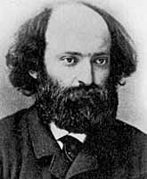
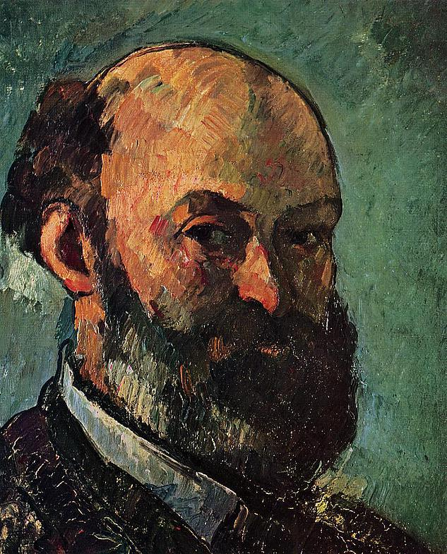
По существу кубизм – это примитивизм, воспринимающий мир через формы геометрически правильных фигур. Свои истоки он брал
в живописи П.Сезанна

Slide 6
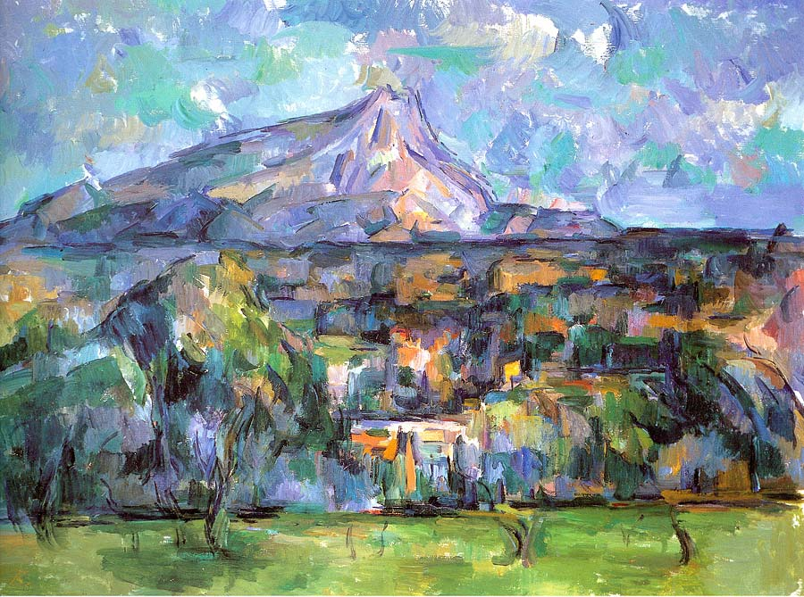
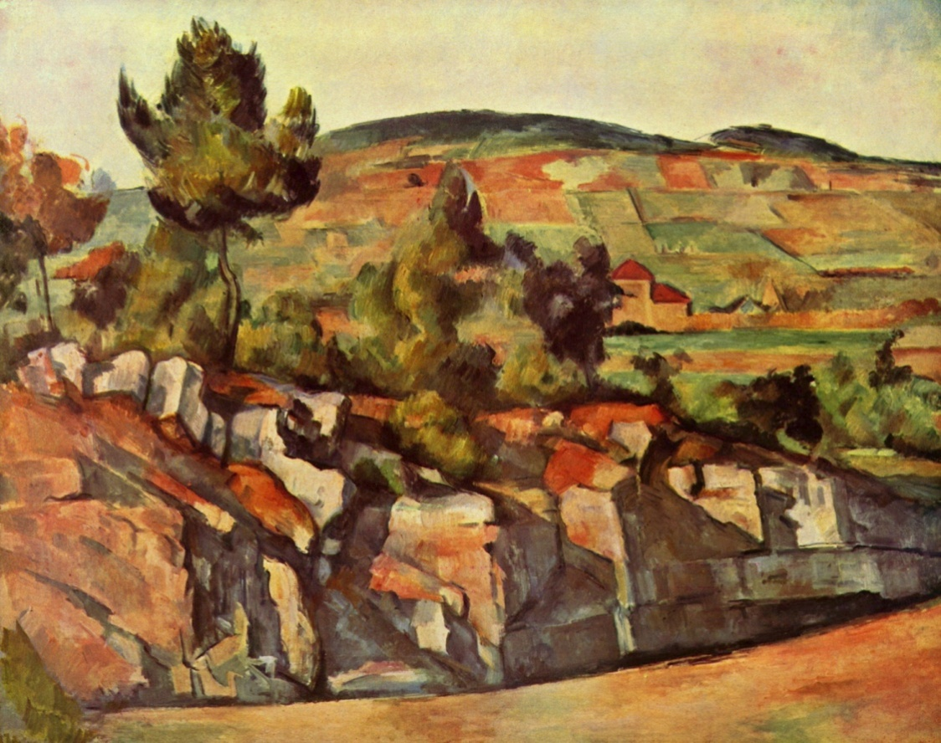
Пример такие работы, как «Горы в Провансе», «Гора в Сент- Виктуар»

Slide 7
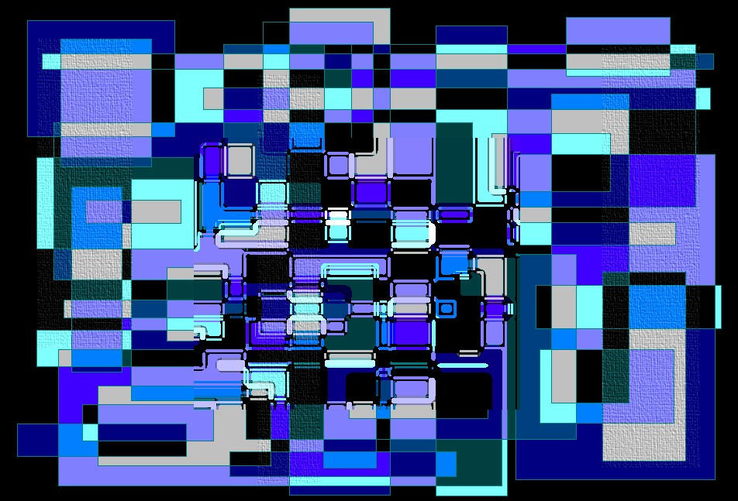
«В одном из писем Сезанн рекомендует молодому художнику рассматривать натуру как совокупность простых форм — сфер, конусов, цилиндров».

Slide 8
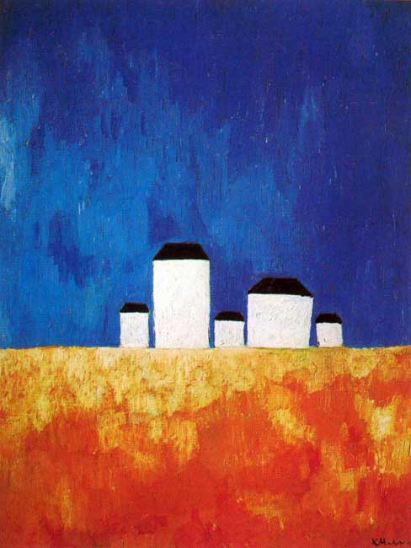
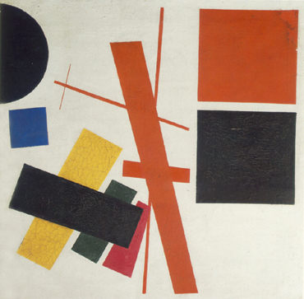
Способности и фантазия человека порой поражают. Живопись стала именно той областью, в которой люди развивают свое творчество в различных направлениях. Для того, чтобы удивить общество новыми веяниями в искусстве, художники стараются изобразить окружающее в новом свете.

Slide 9
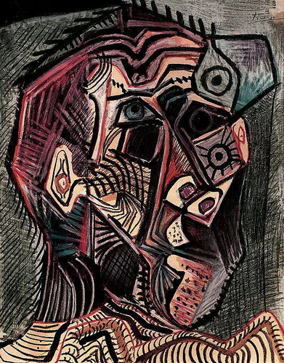
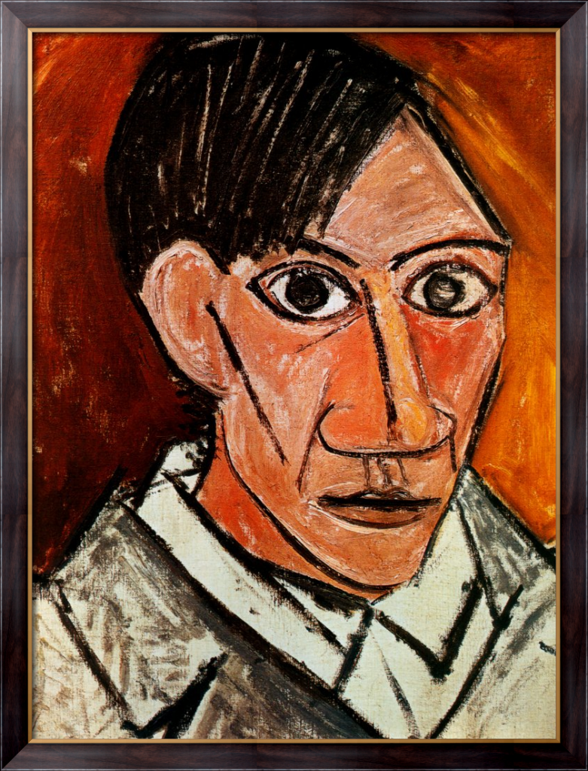
Яркие представители кубизма:
Пабло Пикассо
Автопортреты

Slide 10
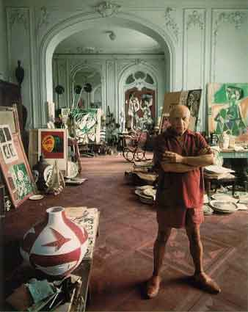
В своей мастерской

Slide 11
Им написаны десятки тысяч работ, некоторые из них:
«Три музыканта»

Slide 12
«Рыдающая женщина»

Slide 13
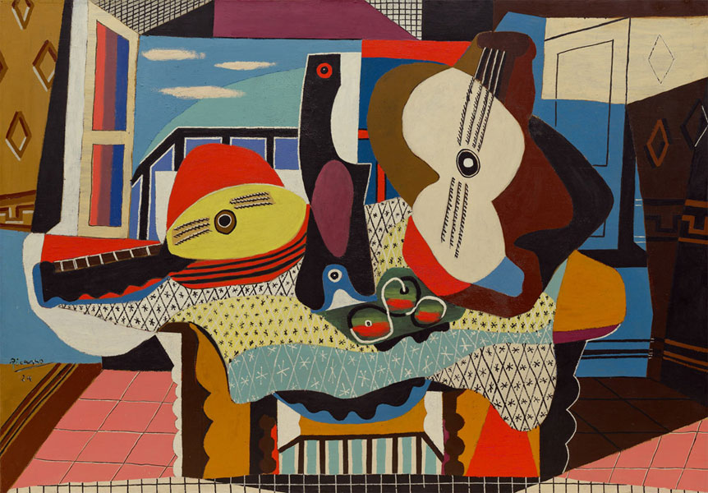
«Мандолина и гитара»

Slide 14
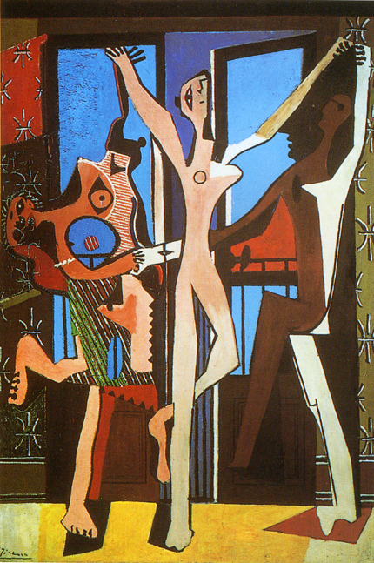
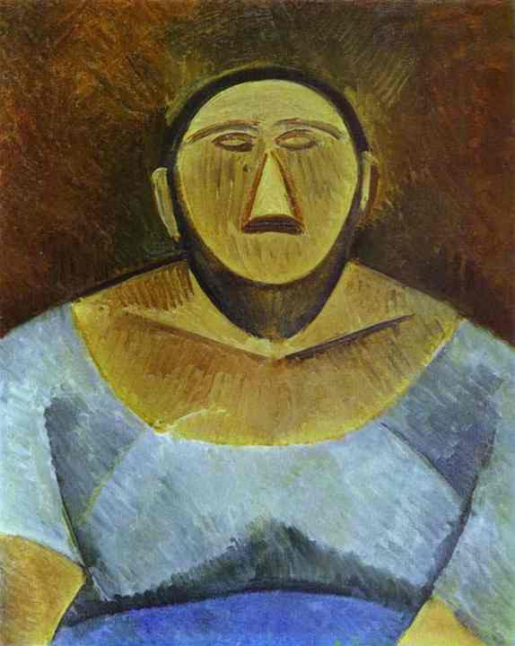
«Три танцовщицы»
«Фермерша»

Slide 15
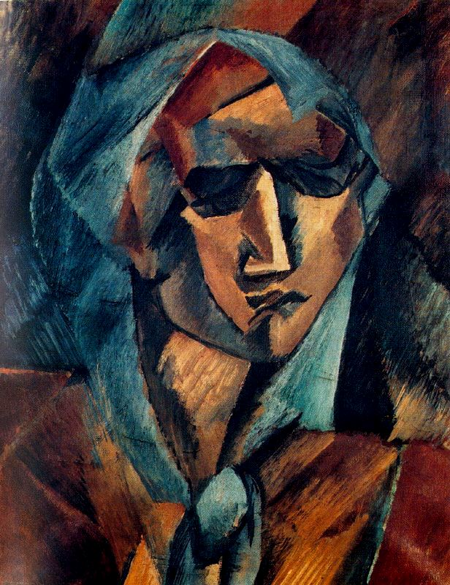
Жорж Брак
«Голова женщины»

Slide 16
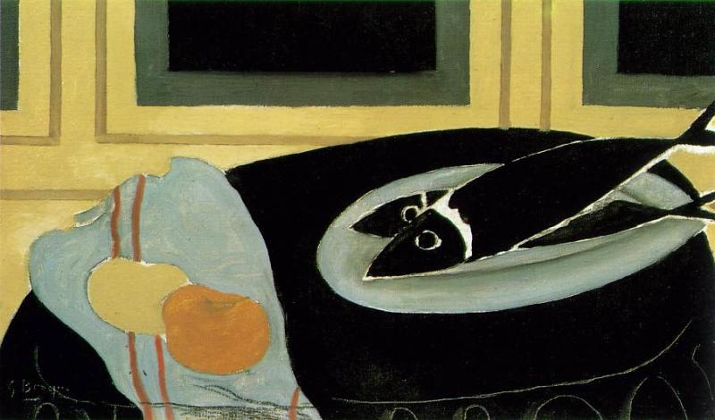
«Черная рыба»

Slide 17
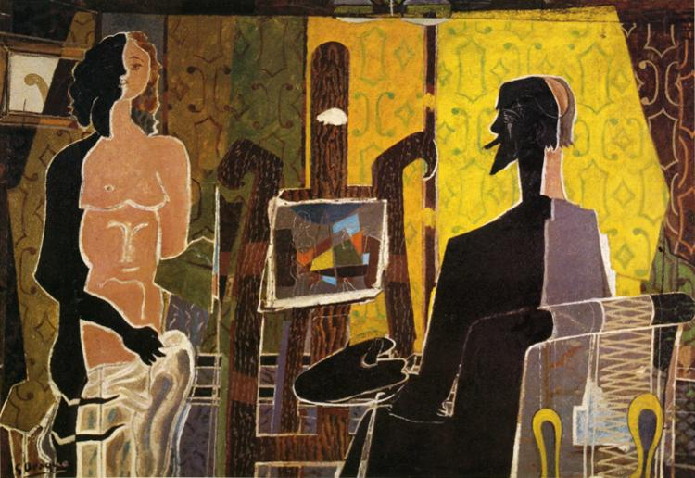
«Художник и его модель»

Slide 18
«Натюрморт на красной скатерти»

Slide 19
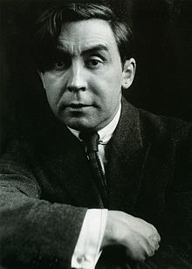
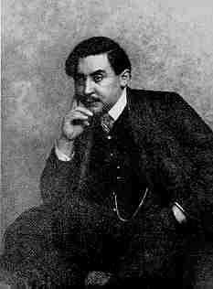
Альбер Глез 1881-1953

Slide 20
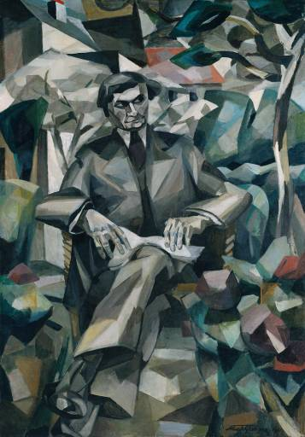
« Жан Меценже»
«Портрет Жака Нейраля»

Slide 21
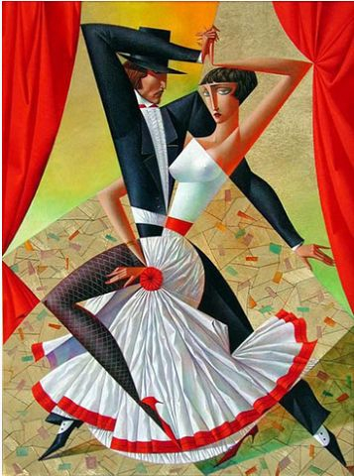
Современный кубизм
На сегодняшний день кубизм – модное и достаточно серьёзное течение изобразительного искусства.

Slide 22
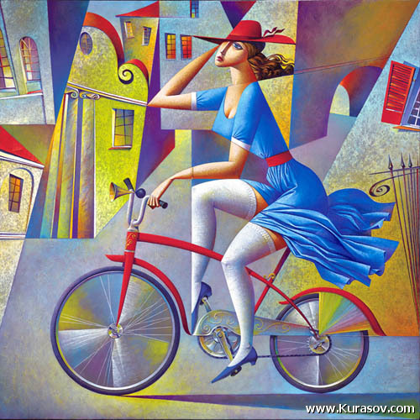
Георгий Курасов

Slide 23
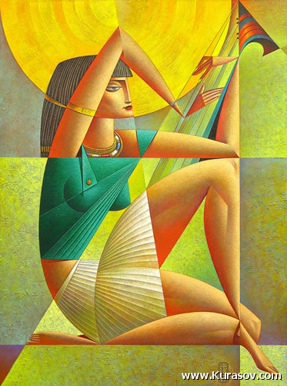

Slide 24
Никас Сафронов

Slide 25
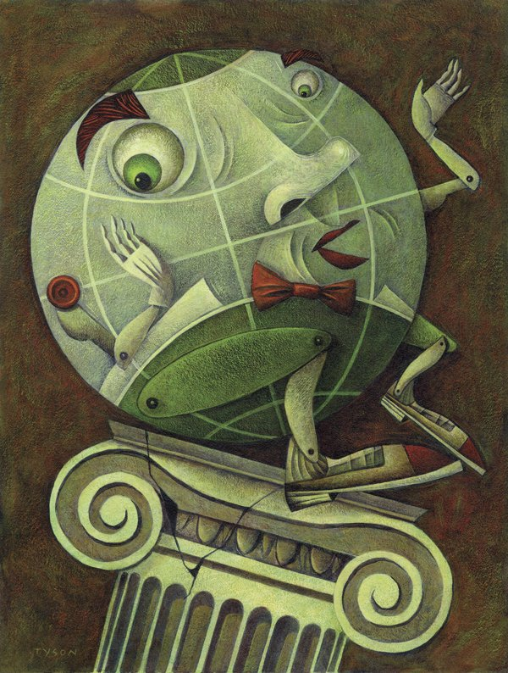
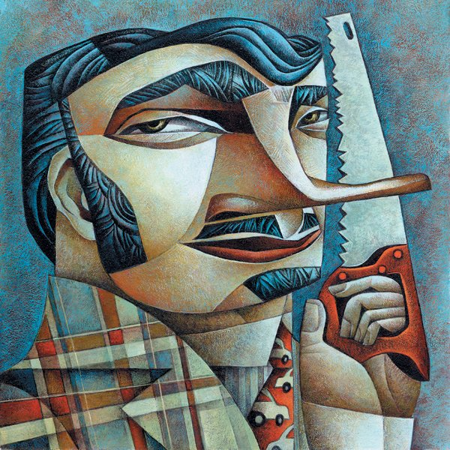
Сара Тайсон

Slide 26
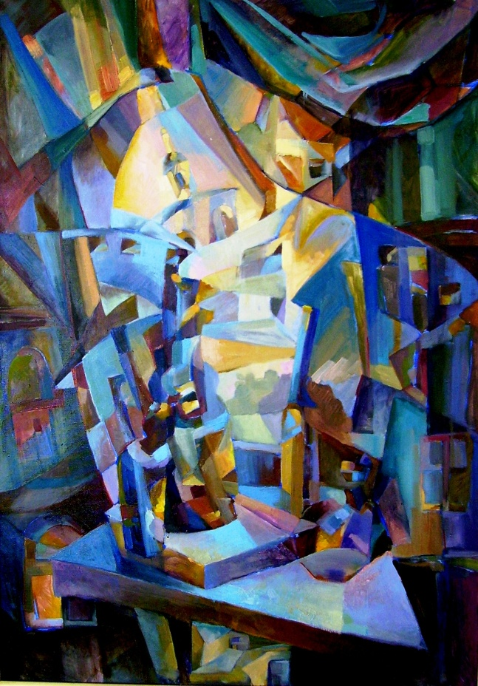
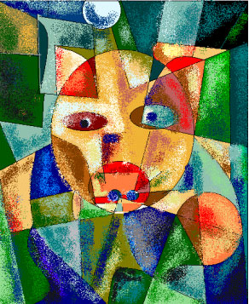
Валентина Гужева

Slide 28
